Slide 1



TRƯỜNG TIỂU HỌC HÒA NGHĨA
NHIỆT LIỆT CHÀO MỪNG
CÁC THẦY, CÔ GIÁO VỀ DỰ GIỜ LỚP 2A
GV: Nguyễn Thị Mai Lan

Slide 2
Bài 20:
Phép cộng (có nhớ)
Số có hai chữ số với số có 2 chữ số

Slide 3
Tiết 2

Slide 4

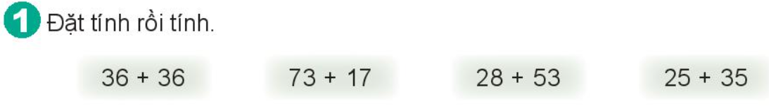
36
36
－
72
73
17
－
90
28
53
－
81
25
35
－
60
+
+
+
+

Slide 5
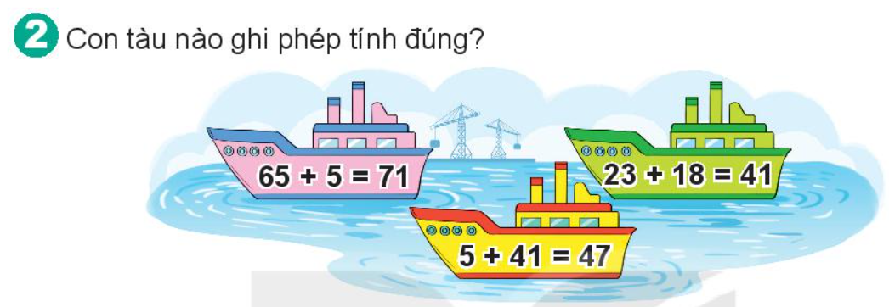

Slide 6
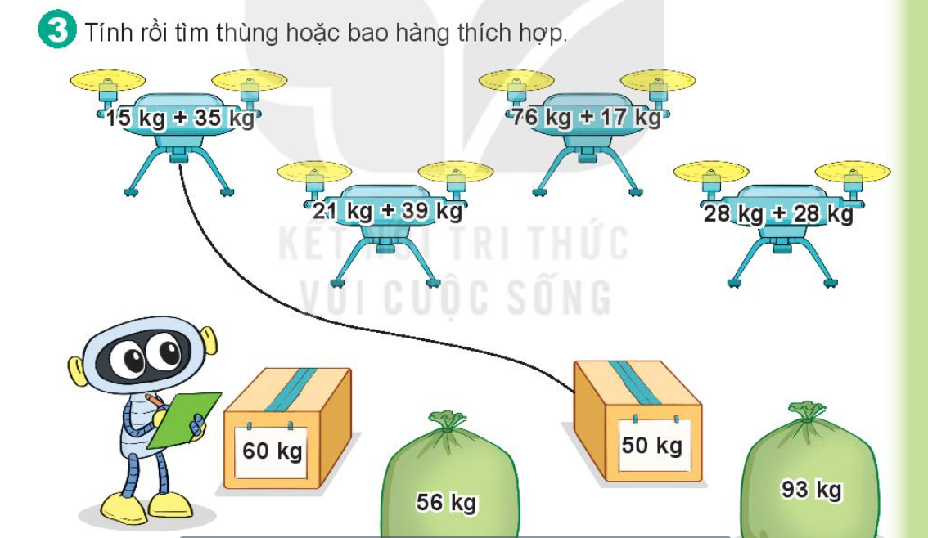

Slide 7
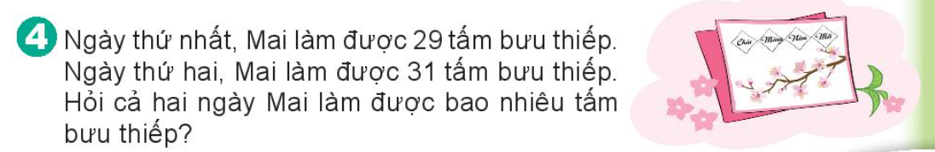
Cả hai ngày Mai làm được số tấm bưu thiếp là:
29 + 31 = 60 (tấm)
Đáp số: 60 tấm

Slide 8
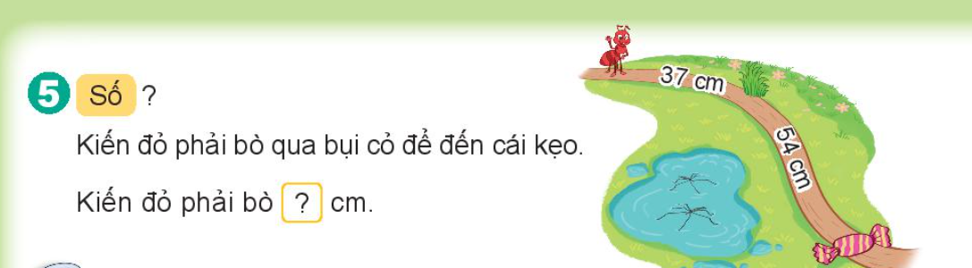
91

